Slide 1
Kartlegging av automatiserte avgjørelser i offentlig forvaltning
Benita Haftorn Hildonen og Siri Gulstuen

Slide 2
Kartlegging av automatiserte avgjørelser i offentlig forvaltning
Formålet med rapporten
Metoden
Intervjuobjektene
Resultatet
Oppsummering
Notes:
SIRI
Presentere rapporten vi leverte fra oss før sommeren.
Fornøyd
Nyttig for andre forvaltningsinformatikere, pensum for master
En liten disposisjon for hvordan vi har lagt opp det hele.
De faktiske tallene går vi ikke gjennom her, da det kan leses I rapporten. En slik presentasjon er mer interessant med trendene vi fant.
Til slutt vil vi kort fortelle om hva jeg og Benita kommer til å jobbe med fram til mai neste år. Kartleggingen er nyttig for oss begge.

Slide 3
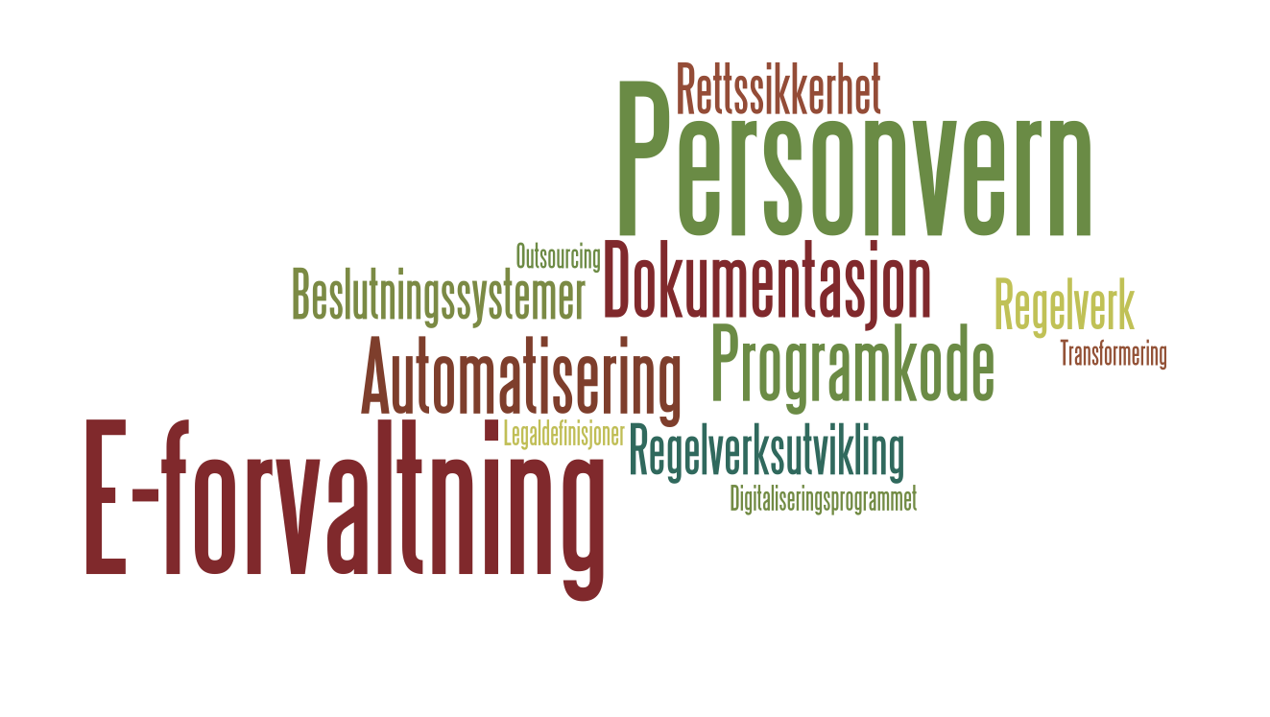
Forvaltningsinformatoriske begreper
Notes:
BENITA
- Begreper som vi er godt kjent med i studiet
Kjernen av masterstudiet – eforvaltning
Tatt utgangspunkt i disse begrepene for datainnsamlingen/utforming av spørreskjema og intervjuguiden
- Flyter over i hverandre – henger sammen på en eller annen måte. Alle er i relasjon til hverandre
Wordle:
Personvern
Personvern
Personvern
Personvern
Personvern
Personvern
Rettssikkerhet
Rettssikkerhet
Automatisering
Automatisering
Automatisering
Beslutningssystemer
Beslutningssystemer
Transformering
Regelverk
Regelverk
Outsourcing
Dokumentasjon
Dokumentasjon
Dokumentasjon
Programkode
Programkode
Programkode
Regelverksutvikling
Regelverksutvikling
Legaldefinisjoner
Digitaliseringsprogrammet
E-forvaltning
E-forvaltning
E-forvaltning
E-forvaltning
E-forvaltning
E-forvaltning

Slide 4
Formål med rapporten
Resultat av datainnsamlingen
Hvor mye automatisering er det i forvaltningen?
Hvor er forvaltningen på vei?
Grunnlag for videre analyse av personvernkonsekvenser i e-forvaltning
Notes:
BENITA
Hente inn data/kunnskap om automatisering I forvaltningen
Status I dag og forventninger I fremtiden
Grunnlag for videre analyser og undersøkelser

Slide 5
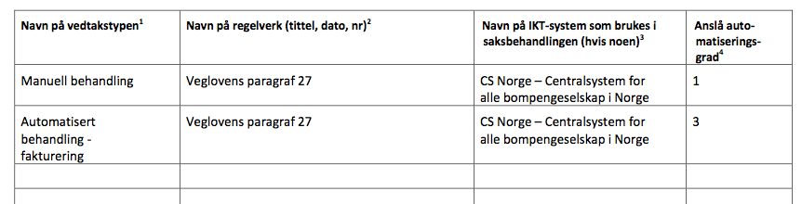
Metode og tilnærming
Utvalg etater → spørreskjema → automatiseringsgrad → utvalg beslutningssystemer → intervjuer
Notes:
BENITA
Utvalg etater:
Utgangspunkt i alle departementer og tilknyttede direktorater og etater
Skjønnsmessig avgrensning til etater/forvaltningsområder for enkeltpersoner
Prioritet 1 og prioritet 2 på bakgrunn av omfang – hvor stor del av befolkningen faller inn under det gitte forvaltningsområdet?
Tidsbegrensning
Prioritet 2 ikke undersøkt
Identifisert fagavdelinger – organisasjonskart – juridisk og teknisk kompetanse
I de store etatene som NAV og Skatt: avgrenset til de mest interessante avdelingene
Spørreskjema:
Ledere for fagavdelingene: fylt ut strukturert spørreskjema
Automatiseringsgrader:
0 = ingen automatiseringgrad, 1 = litt automatisering, 2 = delvis automatisering og 3 = vesentlig automatisering
Svarene I spørreskjemaet: grunnlag for valg av beslutningsssystem og intervjuobjekter

Slide 6
Intervjuobjekter og tilhørende systemer
Fjellinjen og CS Norge
Husbanken og Bostøttesystemet
NAV:
  Arena
  Bisys
  Infotrygd
  Pesys
Samordna Opptak og Opptaksprogrammet
Lånekassen og LIS/Modulis
Skatteetaten og System for likning
Statens pensjonskasse og PUMA
UDI og DUF
Notes:
BENITA/SIRI
HUSBANKEN/Bostøttesystemet
- 4 representanter
- En av de første som tok I bruk maskinell saksbehandling.
Bostøttesystemet ble opprettet I 1972.
Husbanken forvalter systemet, men søknaden registreres og behandles I kommunen eller bydelen.
FJELLINJEN CS Norge:
Sentralsystemet for bompengeinnkreving – benyttes I alle AutoPASS bomstasjoner
Svar spørreskjema: Veglovens § 27: Automatisert faktura – aut.grad 3
Tre representanter på intervjuet – én fra Fjellinjen og to fra Vegdirektoratet
LÅNEKASSEN LIS/Modulis
6 representanter, infosikkerhet, systemeier, PV-ombud
Automatiseringsgrad 2 og 3
- LIS er saksbehandlingssystmet som ble tatt I bruk I 1985.
I 2009 begynte arbeidet med å erstatte LIS og over til Modulis som skal stå ferdig I 2014.
I dag går de to systemene hånd I hånd og LIS-oppgaver blir stadig implementert I Modulis
NAV generelt:
Valgte Avdeling for fag og regelverksutvikling med underliggende fagområder:
Familieytelser (bisys) infotrygd
Pensjoner (pesys)
Inntektssikring ved sykdom og arbeidsledighet (arena)
Fire intervjuer – godt kjent med NAV ;)
Infotrygd det eldste systemet – fra 1978. Saksbehandlerstøttesystem – ikke beslutningssystem
Automatiseringsgrad 2 i Bisys, Arena og
Høyest automatiseringsgrad i Pesys
UDI/DUFF
Ingen av systemene til UDI hadde særlig grad av automatisering. Kun aut.grad 1.
Vi valgte allikevel å gjennomføre intervju med de ansvarlige I DUF for å få de med I kartleggingen.
2 representanter
DUF er det sentrale saksbehandlingssystemet og utlendingsdatabasen for utlendingsforvaltningen.
Systemet brukes av Utlendingsdirektoratet, Politiet, Utlendingsnemnda, Skattedirektoratet og Arbeids- og inkluderingsdepartementet, og støtter registrering, behandling og rapportering av alle utlendings- og flyktningesaker. Systemet har rundt 4000 brukere og er i bruk hele døgnet, hele uken.
EFFEKT-programmet skal over tid erstatte DUF. Endelig dato ikke satt.
SO og Opptaksprogrammet
Én representant – sentralt i SO
Saksbehandling skjer på lærestedene
Datene blir sendt til Opptaksprogrammet
Tilbud/avslag på søknad om studieplass = automatiseringsgrad 3
SKATTEETATEN og System for ligning
- Automatiseringsgrad 2 og 3
Det er her selvangivelsen blir behandlet
Spørreskjema- ville ha system for ligning og sentralt stormaskinmiljø
SS er ca 40 samarbeidende systemer, fikk vite på intervju. Skatt hadde ikke mulighet til å prioritere kartleggingen og intervju var ikke mulig.
Statens pensjonskasse og PUMA
Tidlig ute med innovativ IT
Hullkortsentral I 1957
PERFORM = prosjekt for ny pensonsordning, ferdigstilt januar 2012
PUMA et system som er en del av Perform-prosjektet
PUMA: automatiserte vedtak om pensjoner

Slide 7
Resultat av kartleggingen
1. Organisering
  Hvem har behandlingsansvar?
    Virksomhetens ledese
    Delt BA
    Delegert BA
Notes:
BENITA
BEHANDLINGSANSVAR
Alle informanter forstod spørsmålet greit – og ga tydelige svar.
Tre hovedtyper
Virksomhetens ledelse (Husbanken og Lånekassen – ledelsen som en samlet gruppe. Ikke spesifisert med navn/titler)
Delt behandlingsansvar (Fjellinjen + Vegdirektoratet = CS Norge, Utlendingsdirektoratet + Utlendingsnemnda = DUF)
Delegert behandlingsansvar (formelt og utøvende behandlingsansvar (NAV og SPK: delegert BA for sine systemer: delegert fra etatenes direktører til kontorsjefene/fagsjefene)
SO i en særstilling: ingen vet hvor BA ligger fordi det er uavklart- diskuteres. Søknadssystemet er fordelt mellom lærestedene, SO og Universitetet i Oslo.
ORGANISERING:
Generelt inntrykk: mindre forståelig enn hvem som har BA. Litt diffuse og uklare svar.
To hovedgrupper av svar:
Tydelig og konkret forklaring på hvorledes det daglige ansvaret er organisert De store etatene - NAV, Lånekassen, SPK, Skatt og UDI) Delegert ansvar til fagsjefene
Diffus og/eller ikke svar på spørsmålet (Fjellinjen: forklarer hvem som har ansvar for bompengesøknad, konsesjonssøknad osv)
DATABEHANDLER OG DB AVTALER
6 av 10 bruker DB og har avtaler
4 bruker ikke DB
SO vet ikke

Slide 8
1. Organisering
  Hvordan er det daglige arbeidet med behandlingsansvaret organisert?
    Resultat: Delegert ansvar
  Brukes det databehandler og er det skrevet databehandleravtaler?
    Resultat: Seks av elleve systemer benytter databehandlere og samtlige har skrevet databehandleravtaler

Slide 9
2. Forvaltningsorganets rolle i systemutviklingen
I hvilken grad er systemet utviklet av forvaltningsorganet selv? (helt/delvis/ikke)
  Resultat: Samtlige systemer er delvis egenutviklet
Notes:
BENITA
UTVIKLING
Samtlige etater har benyttet eksterne oppdragstakere – delvis utviklet av forvaltningsorganet
Programmeringsfasen
Det overordnede ansvaret for hele systemutviklingen har ligget hos forvaltningsorganet
FORTOLKNING OG REPRESENTASJON – transformeringsprosessen
7 av ti svarer at eksterne har deltatt i fortolkning og representasjon av rettsregler
Forvaltningsorganet/fagavdelingen har eksplisitt kontrollert og godkjent resultatet av den rettslige representasjonen
De resterende tre: interne aktører i denne fasen

Slide 10
2. Forvaltningsorganets rolle i systemutviklingen
Har eksterne oppdragstakere deltatt i fortolkning og representasjon av de aktuelle rettsreglene?
  Resultat: Ja, eksterne har deltatt i 7 av systemene
Har forvaltningsorganet/avdelingen eksplisitt godkjent og kontrollert resultatet av den rettslige representasjonen?
  Resultat: Nei.

Slide 11
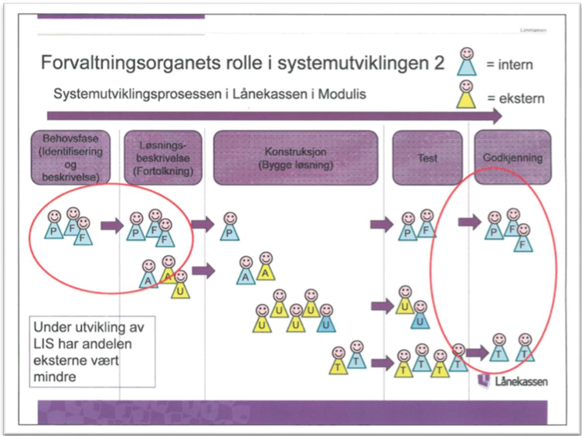
Forvaltningsorganets rolle i systemutviklingen
Notes:
BENITA

Slide 12
3. Historikk og endringsfrekvens
Når ble systemet etablert?
Revisjoner av systemet?
Regelendringer og systemendringer?
70-tallet:
Bostøtte + Infotrygd
80-90-tallet:
SO + LIS
2000:
CS Norge,
Arena, Bisys, Pesys, SPK,
Skatt + Duf
Notes:
BENITA
HISTORIKK OG ENDRINGSFREKVENS
Sier noe om hvor gammelt/nytt systemet er
Hvor ofte det foretas revisjoner/endringer av systemet
Vid og åpen definisjon av begrepet “vesentlig revisjon”
Tusenårsskiftet markerer et skille
Fire systemer ble etablert før år 2000: Bostøttesystemet og Infotrygd = de eldste – etablert på 70-tallet - Beregningsoperasjoner
1980-1990 årene: Lånekassen og SO
De tolv siste årene: Fjellinjen, ARENA, BISYS og PESYS, SPK, Skatt og UDI. Prøving av vilkår, muligheter for nettbasert selvbetjent forvaltning
REVISJONER
Samlet sett: få revisjoner
Flertall av systemene: planlegges nye systemer, store endringer = sammenheng med regjeringens digitaliseringsprogram
REGELENDRINGER
De fleste systemene endres mindre enn fem ganger i året
Hvert halvår – statsbudsjettet
De fleste endringer av teknisk art – utføres fortløpende

Slide 13
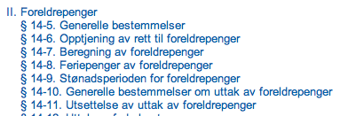

4. Dokumentasjon
Systemdokumentasjon
  Resultat: Alle systemer er dokumentert
Rettslig dokumentasjon
  Resultat: Fire systemer er rettslig dokumentert. Tre systemer visste ikke.
Notes:
BENITA
DOKUMENTASJON
Om systemets “gjennomsiktighet”
Det rettslige innholdet skal være tilgjengelig, forståelig – og at det kan forsvares ut fra et rettslig perspektiv. Idelaer: Demokrati, rettssikkerhet, personvern
Gjengi konkrete koblinger mellom rettskildene og datamaskinprogrammet
Tolkningsvalg – transformeringsprosessen
Programkoden i samsvar med gjeldende rett
Videreutvikling av systemet
SYSTEMDOKUMENTASJON
Samtlige systemer er dokumentert
I ulike former: elektroniske kataloger, wikisider, fysisk form – retningslinjer/veiledningsdokumenter
RETTSLIG DOKUMENTASJON
Fire systemer har rettslig dokumentasjon – ikke på paragraf nivå. Regelmotorer, pseudokode
Fire av systemene har ingen rettslig dokumentasjon (ARENA, INFOTRYGD og BISYS) + Opptaksprogrammet
Fjellinjen, Skatt og UDI er usikre

Slide 14
5. Automatisk innhenting av opplysninger som grunnlag for enkeltvedtak
Innhenting og utveksling av opplysninger (internt og eksternt)
  Resultat: Alle henter inn opplysninger både internt og eksternt
Definisjonsoversikter
  Resultat: Varierende tilbakemeldinger
Notes:
SIRI
Alle etatene vi intervjuet bruker automatisk innhenting av opplysninger som grunnlag for enkeltvedtakene de fatter
Opplysninger I et forvaltningsorgans systemer er ikke nødvendigvis I korrekt overenstemmelse med loven, derfor vil det være nødvendig med en klargjøring av definisjoner av hver enkelt opplysning som hentes fra et forvaltningsorgan og inn I et annet.
Et eksempel på dette kan være kriterer som ligger til grunn for det å være samboer. Det er viktig at f.eks NAV som trenger opplysning fra folkeregisteret om noen er samboer har samme kriteriene til grunn som avgiver – folkeregisteret
Likestilling med metadatakatalog
Andre med systemdokumentasjon
Viktig for kvaliteten på opplysningene

Slide 15
6. Personvern
Henvendelser vedrørende pol. §§ 18-22 og 25
  Resultat: Få eller ingen henvendelser
Rutiner for å behandle slike henvendelser
  Resultat: Interne retningslinjer og generelle saksbehandlingsregler
Personvern som begrensning
  Resultat: tilgangskontroller, “need-to-know”, skjerming m.m.
Notes:
SIRI
Kartleggingen viser at det har I samtlige etater vært få eller ingen henvendelser når det gjelder pol §18-22 og 25. Disse omhandler bl.a. innsyn, informasjonsplikt og retten til å kreve manuell behandling
Etatene viser videre til at henvendelser om dette kommer helst på et mye lavere nivå I etaten. Og at det gjerne ikke kommer helt opp til systemeierene som vi intervjuet.
Kartleggingen viser videre at det er jevnt fordelt om det finnes rutiner for å behandle slike henvendelser. Det er viktig å ta I betaraktning at systemene som statens pensjonskasses PUMA og NAVs Pesys er såpass nye systemer (etablert I 2011 og 2012) at det ikke har vært henvendelser av denne sorten enda, og at rutinene for å ta I mot slike vil bli utarbeidet hvis og når de kommer.
Alle etatene utenom to forteller at personvernet har lagt begrensninger på den automatiserte saksbehandlingen
De andre viser til tilgangskontroller, need to know prinsippet, interne rettningslinjer, skjerming av enkelte brukre og ansatte, verning av enkelte opplysninger. UDI gir et konkret eksmepel hvor en straffedømt eller siktet søker opphold. Her vil flere kunne se saken, men akkurat opplysningen om at han er straffedømtt eller siktet er det enda mer begrenset tilgang til.

Slide 16

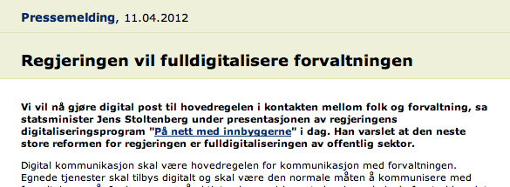
7. Fremtidsutsikter
Mer automatisering
Notes:
SIRI
MER AUTOMATISERING. Samtidlige etater sier de kommer til å ha mer automatisering I framtiden. Utenom Fjellinjen som allerede er tilnærmet 100 % automatisk.
- De forteller videre at de vil veksle opplysninger mer på tvers av etater I framtiden.

Slide 17
Oppsummering
E-forvaltning er kommet for å bli
Økende grad av automatisering
Mer innhenting av opplysninger på tvers av etater og forvaltningsområder
Datatilsynet vil ha en sentral rolle når det gjelder ivaretakelse av personvernet
Notes:
SIRI
Som en oppsummering kan vi si at vi har fått erfare at e-forvaltningen er stor og kompleks. I enkelte etater var det vanskelig å få oversikt over systemene som faktisk fantes. Det var få som kunne svare på om det fantes noen oversikt.
Når det gjelder PV – er Datatilsynet helt sentrale. Komme med konkrete løsninger på hvordan ting bør gjøres for at PV er Ivaretatt I elektronisk forvaltning

